Slide 1
Giới thiệu và cách sử dụng Git/GitHub

Slide 2
Git/GitHub là gì?
Git là một trong những Hệ thống Quản lý Phiên bản Phân tán, vốn được phát triển nhằm quản lý mã nguồn (source code) của Linux.
Trên Git, ta có thể lưu trạng thái của file dưới dạng lịch sử cập nhật. Vì thế, có thể đưa file đã chỉnh sửa về trạng thái cũ hay đã chỉnhh sửa.
GitHub là máy chủ cung cấp dịch vụ lưu trữ mã nguồn lớn nhất thế giới.
Cho phép xây dựng chung mã nguồn với bất kì người nào có tài khoản Github.
Các chức năng thêm vào của Github: UI, Document, bug tracking, feature request, pull request… và nhiều hơn!

Slide 3

Tạo tài khoản và setup môi trường
Tạo tài khoản GitHub
Truy cập website: https://github.com để tạo tài khoản.
*Lưu ý: Ghi nhớ username, email và mật khẩu để đăng nhập vào Git local trên máy tính.

Slide 4
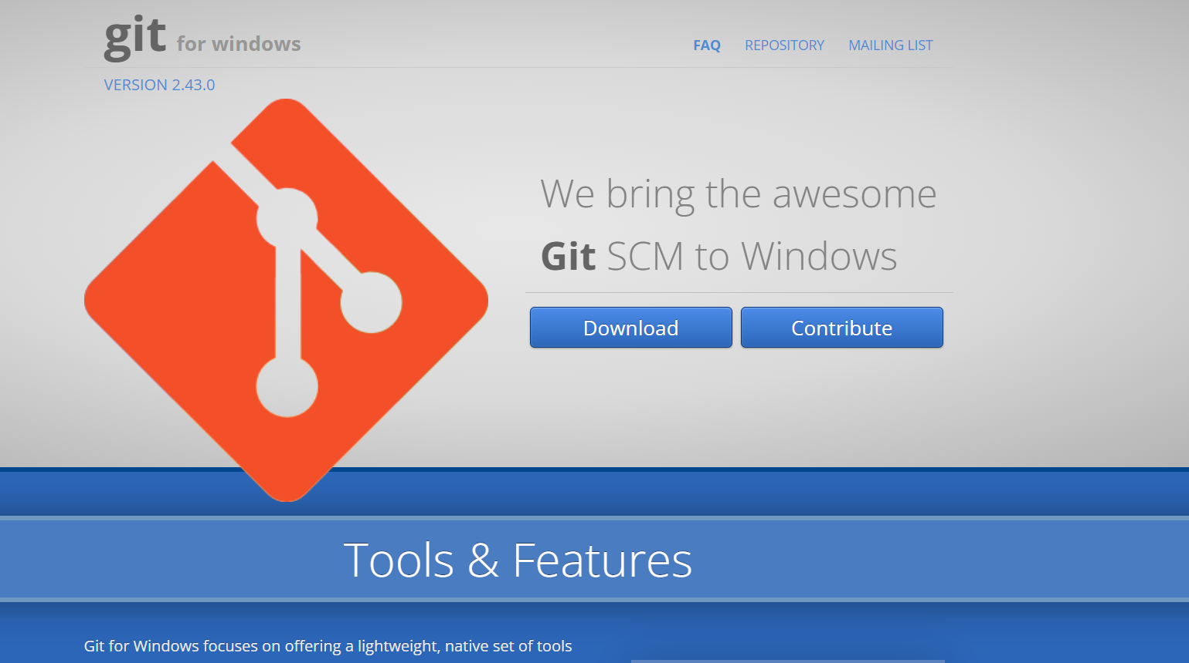
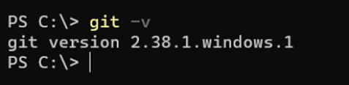
Cài đặt Git
Truy cập vào website https://gitforwindows.org/ để cài đặt Git.
Chạy lệnh git –v trên cmd, nếu thấy hiện ra như bên hình là đã cài đặt Git hoàn tất.

Slide 5
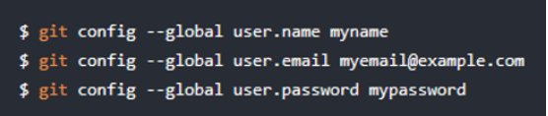
Đăng nhập vào Git Local
Mở cmd và nhập lần lượt ba lệnh sau để đăng nhập vào Git.
Trong đó :
myname là username Github.
myemail@example.com là email dùng để đăng ký.
mypassword là mật khẩu đăng ký.

Slide 6
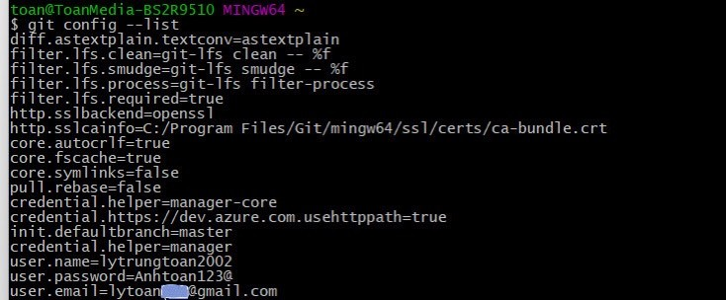
Kiểm tra tài khoản
Gõ git config –list để xem thông tin tài khoản, nếu thông tin hợp lệ nghĩa là đăng nhập thành công.
Kết quả:

Slide 7
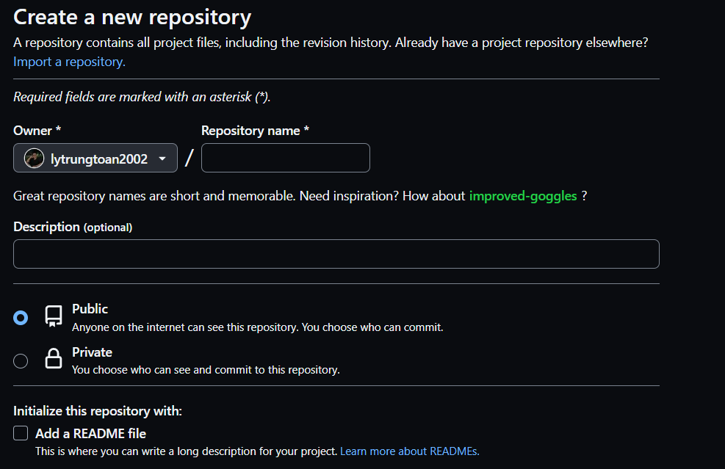
Tạo kho lưu trữ code đồng bộ với máy tính
a. Tạo kho lưu trữ
Truy cập http://github.com/new để tạo một kho lưu trữ.
Nhập thông tin và click vào Create Reposiory để tạo kho lưu trữ cho code của bạn.

Slide 8
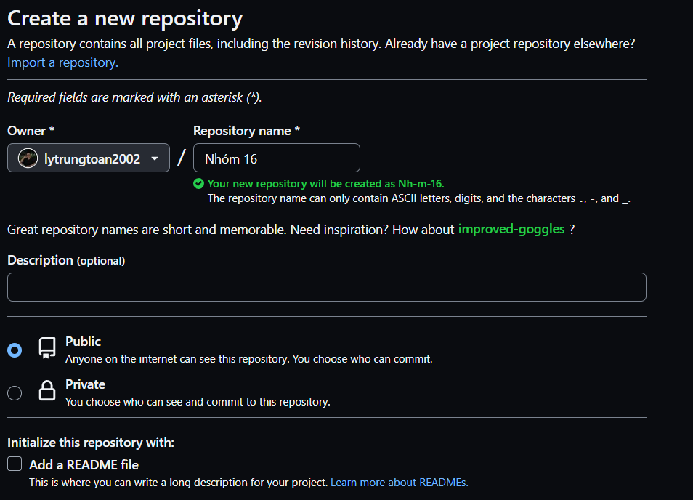
b. Thông tin của lưu trữ
Chủ sở hữu
Tên kho lưu trữ
Trạng thái của kho lưu chữ
Public Bất kì ai cũng có thể xem source code
Private Chỉ những người được thêm vào mới xem được
Mô tả

Slide 9
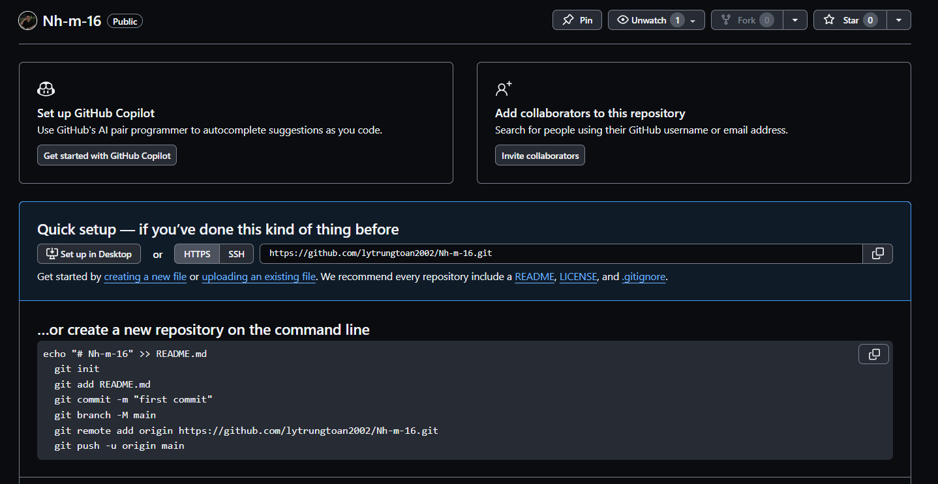
c. Giao diện khi tạo kho lưu trữ thành công
Khi đã tạo xong một Repository, ta cần tạo thêm một “bản sao” của Repository trên máy tính (clone reposotory).
Bản sao này chúng ta sẽ thực hiện code trực tiếp, khi nào hoàn chỉnh ta sẽ đẩy lên GitHub.
Nhiều người có thể tự tạo ra một bản sao tại máy tính của mình và xây dựng các tính năng của mình mà không ảnh hưởng đến những người khác.

Slide 10
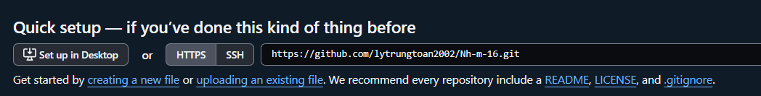


d. Clone repository
Sao chép đường dẫn của repo vừa tạo.
Truy cập vào thư mục muốn clone và gõ lệnh sau đây: git clone <url>
Khi thấy hiện ra một thư mục có tên giống như tên của Repository là đã clone thành công.

Slide 11
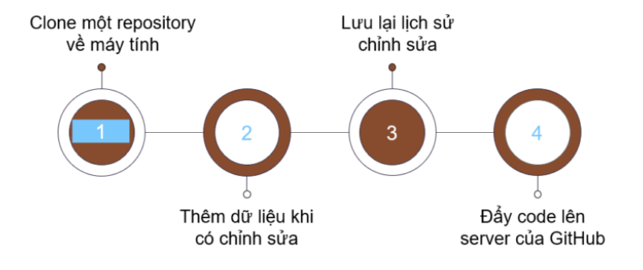
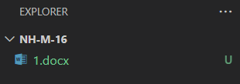
Các thao tác trên Git
Quy trình đẩy code lên GitHub
Khi đã clone xong một Repository, ta có thể code trực tiếp tại thư mục đã clone
Khi muốn thực hiện đẩy code lên GitHub ta sẽ thực hiện các lệnh sau:
git add . để thêm toàn bộ các file, folder vào git trên local: Ta code trực tiếp trong thư mục đã clone về (ở đây là Nh-m-16 trong ví dụ trước). Giả sử ta có cấu trúc của một dự án như sau và muốn đưa lên Git.

Slide 12


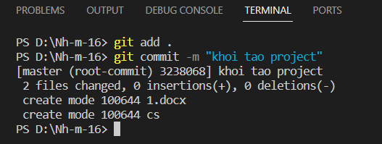
Ta thực hiện lệnh: git add .
git commit –m “<mô tả>” để thực hiện một thay đổi trên git.Sau đó, ta cần phải lưu lại lần chỉnh sửa code của mình, thao tác này được gọi là commit code. Ta gõ lệnh sau: git commit –m ”<m>”. Với <m> là thông tin thay đổi để tương lai dễ nhận biết và các thành viên trong team hiểu được việc làm đó là gì.
Kết quả:

Slide 13
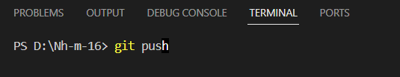
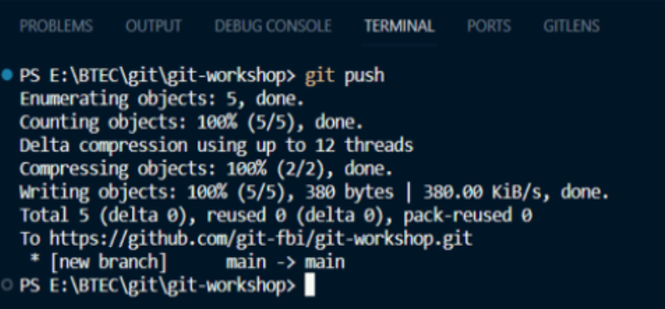
git push để đẩy code lên nhánh chính (main hoặc master). Sau khi hoàn tất việc lập trình và commit tại local, ta sẽ đẩy code lên GitHub với thaotác push. Ta gõ tiếp lệnh git push: git push.
Kết quả:

Slide 14
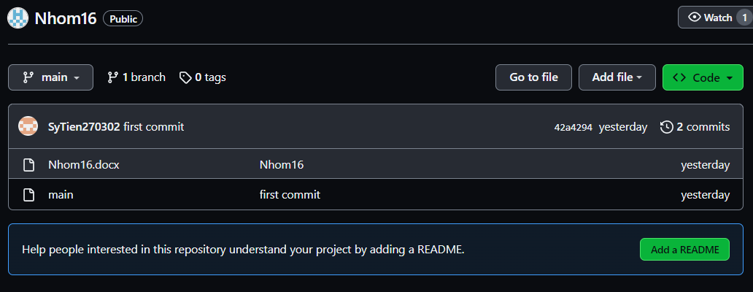
Khi thực hiện xong 3 thao tác trên, các thay đổi tại máy của ta sẽ được cập nhật trên GitHub.
Undo khi có commit sai
Ta đã biết làm sao để lưu một lịch sử thay đổi (commit) trong repo.
Trên thực tế sẽ có một vài trường hợp ta commit nhầm và muốn trở lại lần commit trước đó.
Git hỗ trợ ta 2 lệnh sau để thực hiện thao tác đó: git reset và git reverse.
a. git reset
git reset được dùng để quay về một điểm commit nào đó, đồng thời xóa lịch sử của các commit trước nó
b. git revert
git revert không làm mất các commit. Thay vào đó sẽ tạo thêm commit mới, có nội dung giống hệt với commit bạn muốn quay trở về.

Slide 15
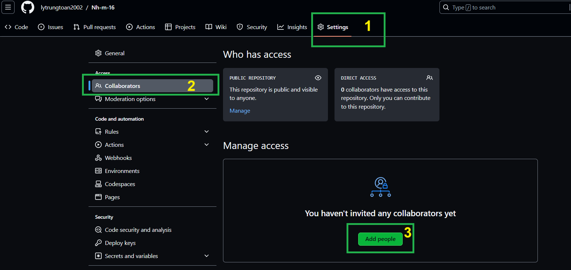
Thêm thành viên vào Repo: Step 1: Vào Setting à Collaborator à Add people.

Slide 16
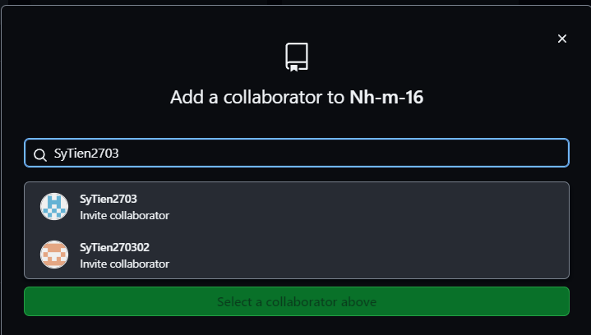
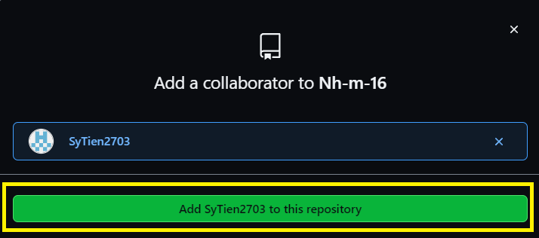
Step 2: Nhập username hoặc email:
Step 3: Tiến hành them
Step 4: Xác nhận tham gia: Có thể kiểm tra email hoặc truy cập https://github.com/notifications để xác nhận tham gia.

Slide 17
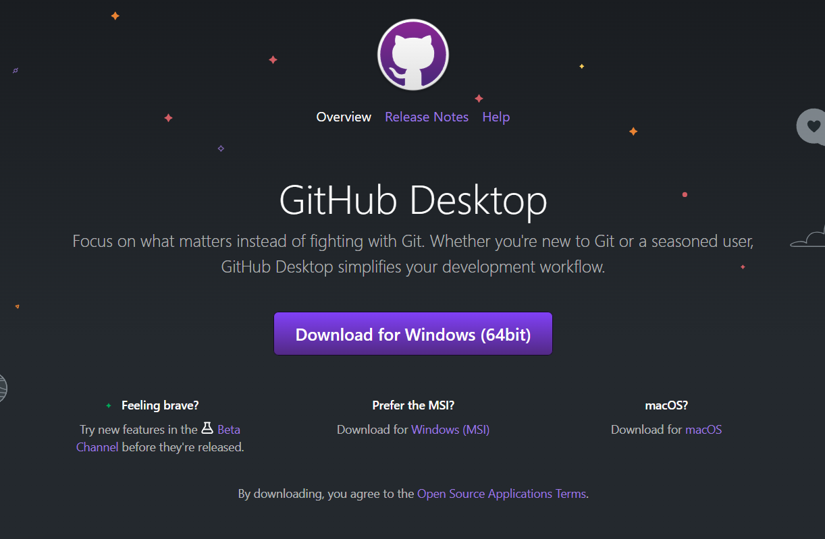
Sử dụng GitHub Desktop
GitHub Desktop Là ứng dụng được phát triển bởi GitHub:
Cung cấp các UI thuận tiện cho việc sử dụng. (không cần gõ các dòng lệnh trong cmd như trước mà chỉ cần click chuột).
GitHub Desktop cung cấp đầy đủ các tính năng của Git.
Cài đặt
Truy cập https://desktop.github.com để tải về GitHub Desktop.

Slide 18
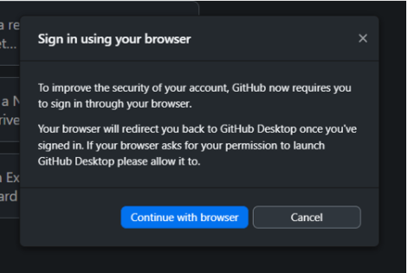
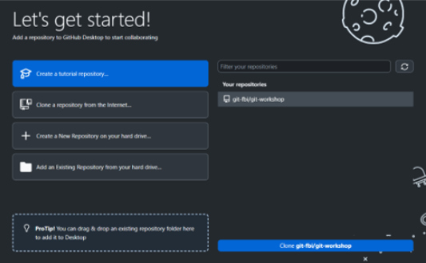
Đăng nhập
Tiến hành đăng nhập bằng cách chọn File -> Options -> Account -> Sign in. Có thể chọn Continue with broswer nếu đã thực hiện đăng nhập tại web hoặc nhập username & password để đăng nhập.
Clone Repo
Có thể chọn trực tiếp một repo đã tạo trên GitHub.

Slide 19
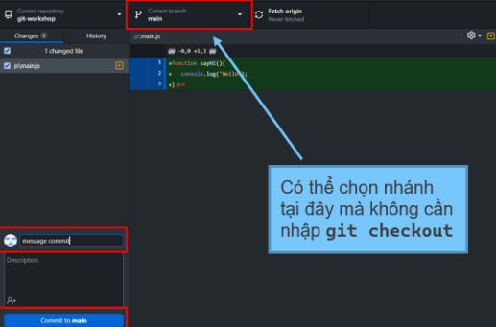
Git commit
Đối với GitHub Desktop ta không cần lệnh git add . mà khi có bất kì thay đổi gì Git Desktop sẽ tự động thực hiện lệnh add và ta chỉ cần commit.

Slide 20
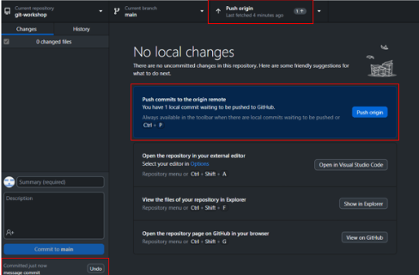
Git push
Khi commit xong, ta có thể push code trực tiếp bằng cách chọn vào nút push origin trên giao diện.
Ngoài ra, ta có thể hủy thao tác bằng cách chọn vào Undo dưới phần commit

